Slide 1
硬體描述語言
Homework 01
班級：資工二
學號：S1154007
姓名：賴宥瑋
日期：2023/10/26

Slide 2
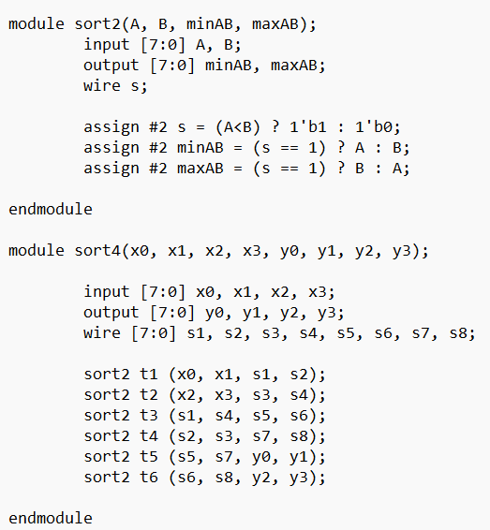
作業 Verilog Code (sort4_tb.v)(1/2)

Slide 3
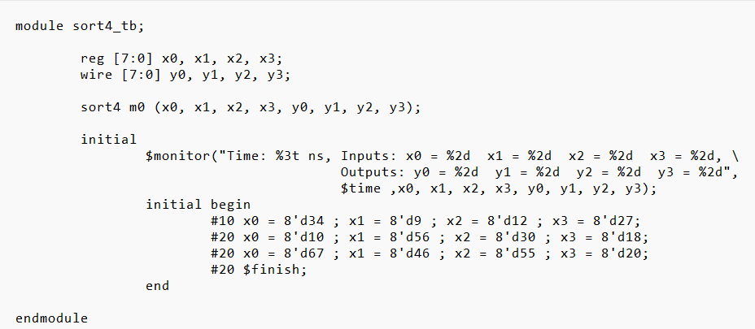
作業 Verilog Code (sort4_tb.v)(2/2)

Slide 4
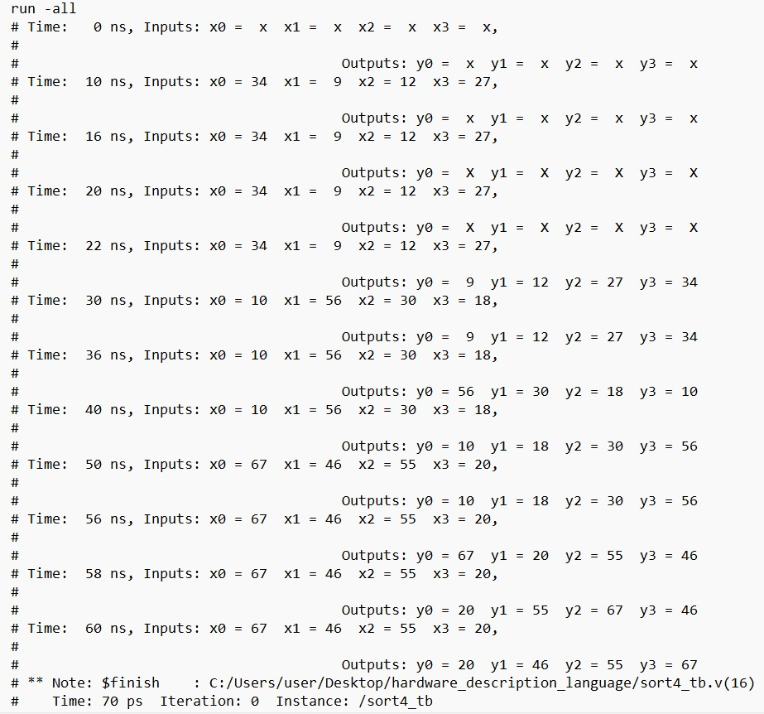
作業 Text Message Output

Slide 5
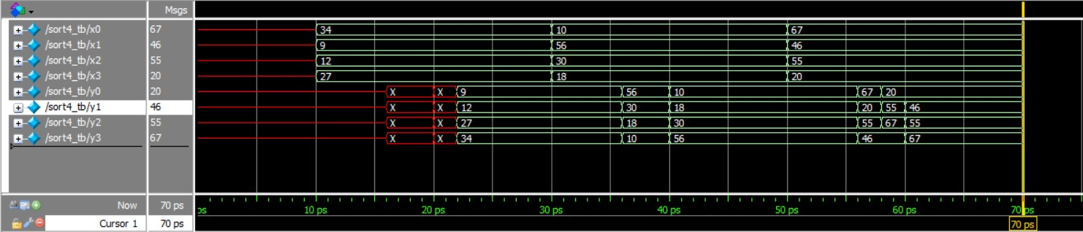
作業 Simulation Waveform

